Slide 1
改訂履歴
発行日 | 修正者/確認者 | 改訂箇所 | 改訂内容 | PDF化
例：2024/1/1 | 山田/田中 | P4 MACアドレス | 誤：MCアドレスのみ登録 正：MACアドレスのみ登録 | 済

Slide 2
多態性

Slide 3
テキストの ゴール
このテキストを終えると・・・
多態性とは何かの理解
キャストの利用と理解
多態性の有用性の理解
ができるようになります。

Slide 4
テキストの 流れ
このテキストでは
多態性とは
多態性の注意点
キャストについて
多態性のサンプルプログラム
の順に進めていきます。

Slide 5
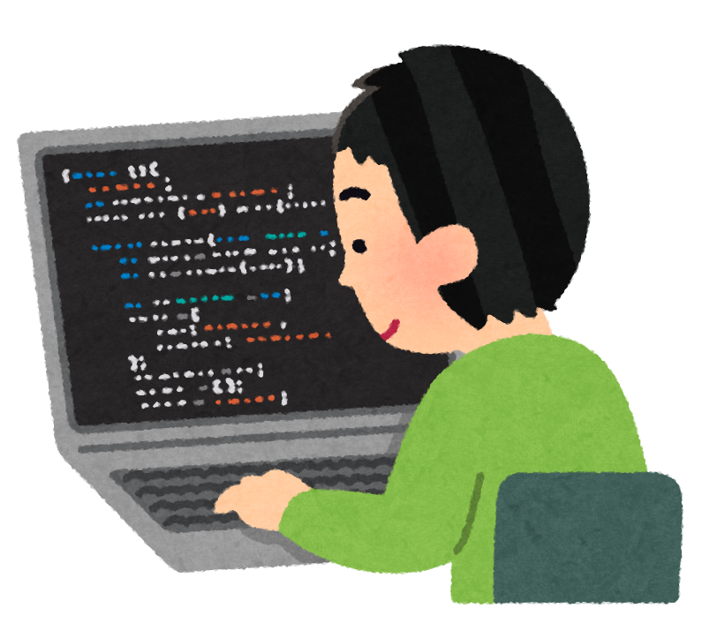

多態性とは
多態性を一言でまとめると、「親クラスの型で子クラスのインスタンスを保持できる仕組み」のことです。
今まで皆さんはインスタンス生成したクラスと同じ型の変数を用意して、その変数に生成したインスタンスを保持していました。継承を学習してからは、変数の型が「親クラスの型」でも使用できるようになります。
例）
Student student = new JavaStudent();
親クラスの変数
子クラスのインスタンス
Student型変数student
JavaStudentのインスタンス

Slide 6
何でも箱に入れられるのか？
多態性を使い、インスタンスを変数に代入する際は、それぞれが親子関係つまり継承・実装をしていないといけません。
①Studentクラスを実装しているため
public class JavaStudent implements Student{
public void introduce() {
System.out.println(comment);
System.out.println("Javaの勉強をします。");
}
void learnJava(String subject) {
System.out.println("今日はJavaの" + subject + "を学習します");
}
}
public class Main {
public static void main(String[] args) {
Student student = new JavaStudent();
student.introduce();
}
}
②Studentクラス型の変数に格納できる

Slide 7
多態性の注意点
では多態性を考えて全て親クラスの型で受け取ればいいかというとそうではありません。
親クラスの型で受け取ってしまうと、
「子クラスにだけ存在するフィールドやメソッドが使用できない」
というデメリットがあります。このため、
「親クラスの型に格納していたけど、子クラスのメソッドが使いたい」
という場合は、キャストが必要になります。
例）
Student student = new JavaStudent();
JavaStudent javaStudent = (JavaStudent)student;
このように、親クラスの型である変数でも、中身が子クラスのインスタンスであれば、キャストをすることが可能です。
ただし、キャストする変数の型とインスタンスの型が違う場合はClassCastExceptionというエラーが発生してしまうため注意が必要です。

Slide 8

ワン！ ポイントコラム
キャスト失敗のリスク
継承関係にないインスタンスをキャストするとClassCastExceptionというエラーになり、処理が中断してしまいます。
このリスクを回避するには、instanceofを使用すれば実現できます。instanceofはキャストしても大丈夫かどうかチェックします。
変数 instanceof 型名
(例)aがHumanでキャストできるか
Student student = new JavaStudent();
If (student instanceof JavaStudent) {
JavaStudent javaStudent = (JavaStudent)student;
}
これでリスクが回避できるようになりました。

Slide 9
多態性を使用するメリット
以下のようなプログラムで見ていきましょう。
public class StudentCall {
public void speech(JavaStudent javaStudent) {
javaStudent.introduce();
}
public void speech(PhpStudent phpStudent) {
phpStudent.introduce();
}
}
public interface Student {
void introduce();
}
public class JavaStudent implements Student{
public void introduce() {
System.out.println("Javaの学習を”+
“頑張ります！");
}
}
public class PhpStudent implements Student{
public void introduce() {
System.out.println("PHPの学習を”+
頑張ります！");
}
}

Slide 10
メソッド引数における汎用性
引数を親にすることで、メソッド定義をひとつ減らすことができました。
public class StudentCall {
public void speech(Student student) {
student.introduce();
}
}
しかも、呼び出した側が実引数として渡すインスタンスによって自動的に処理が変わっていきます。
このように多態性は呼び出す側からは「ザックリした情報として呼び出す」ことになりますが、その際に渡したインスタンスによって処理が自動的に変わることができます。
このような特性から（同じ呼び出し方なのに多数の異なる状態を生み出すことがある） 多態性（ポリモーフィズム）と呼ばれます。

Slide 11
ワン！ ポイントコラム
オーバーライドを使うと…
子クラスにしかないメソッドは親クラスの型で受け取ると使えないという話がありました。
しかし、オーバーライドされたメソッドは例外です！
public abstract class Student {
public abstract void introduce();
}
public class JavaStudent extends Student{
public void introduce() {
System.out.println("Javaの勉強をします。");
}
}
このようにintroduceメソッドをオーバーライドしている場合、
Student student = new JavaStudent();
student.introduce();
とintroduceメソッドを呼び出すとJavaStudentクラスのintroduceメソッドが呼び出されます。
これはオーバーライドでStudentクラスのintroduceメソッドが書き換えられるためです。

Slide 12
多態性のまとめ
多態性とは何かの理解
親クラスの型になってる変数に子クラスのインスタンスを格納することが出来る。この機能を
多態性という。
キャストの利用と理解
一度親クラスの型に入れた子クラスのインスタンスは、キャストを行うことで子クラスの型に
取りだすことが出来る。子クラスにしかないメソッドを使用したい場合はキャストしよう。
多態性の有用性の理解
多態性を使うことで、別々のメソッドが必要だった処理が一つになったり、オーバーライドし
たメソッドであればそのまま呼び出すことで処理が行えるようになる。

